Slide 1
非精确一维搜索方法（补充）

Slide 2
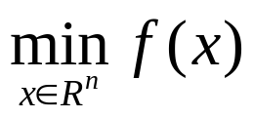






求解无约束优化问题
的迭代法的一般框架：
Step 1. 给定初始迭代点
令 k=0.
Step 2. 若
满足某种停机标准，停止迭代，以
作为近似极小点。否则，转Step3.
Step 3. 确定
的搜索方向
再确定步长
令
转Step2.

Slide 3






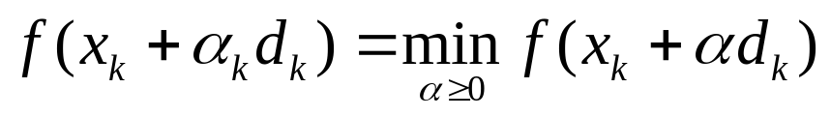
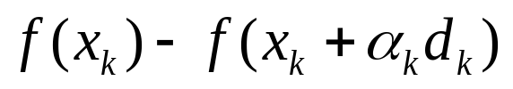
通过某种搜索方式确定步长
使得
这实际上是f(x)在方向
上移动时所形成的一元函数的优化问题,
即一维搜索或线搜索。
线搜索（一维搜索）分为精确线搜索和非精确线搜索。
精确线搜索：求
使得目标函数
沿方向
达到极小，即
非精确线搜索：选
使得目标函数
有可接受的下降量，
即
是可接受的。

Slide 4
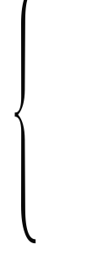

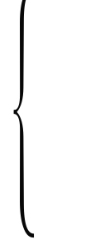
二分法
试探法
（区间压缩法）
黄金分割法
Fibonacci法
精确线搜索
（数值解法）
牛顿法
函数逼近法
抛物线法
Goldstein准则
非精确线搜索
Wolf准则
Armijo准则

Slide 5
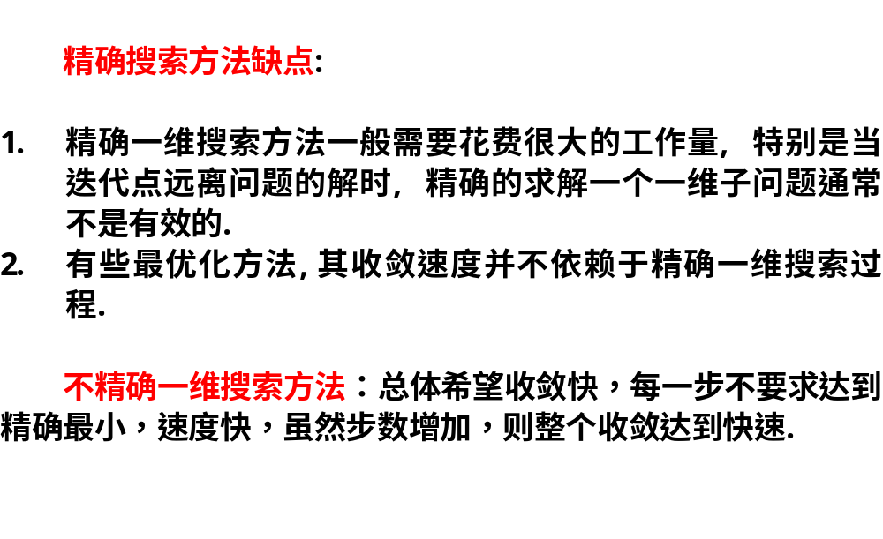

Slide 6
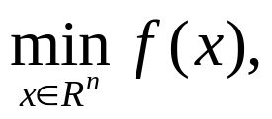






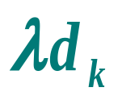
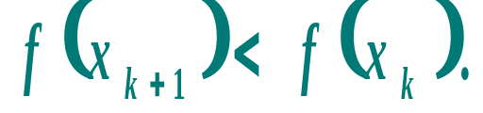
非精确一维搜索（补充）
非精确一维搜索（补充）
考虑无约束优化问题
假设利用某种迭代算法，
求得当前迭代点为
且确定了 在该点的下降方向
下面我们利用非精确一维搜索方法确定一合适的步长
基本思想
在
点确定了下降
方向
后，
只需后继
继迭代点xk+1=xk+ 使得目标函数有满意的下降量即可, 即
大大节省计算量，
提高效率.
基本方法
在实际计算中，我们不仅要求函数值下降，而且对下降量有一定的要求．
Armijo-Goldstein（高斯丁） 非精确一维搜索方法
Wolf-Powell 非精确一维搜索方法
Armijo（阿弥舟）准则
后退法

Slide 7
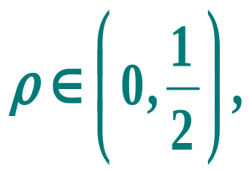
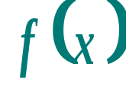
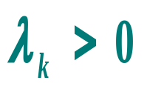

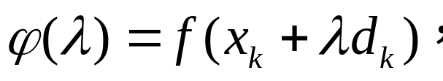
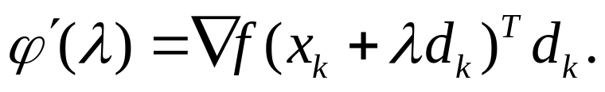
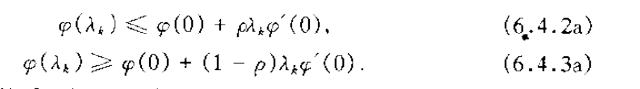
非精确一维搜索
1、Armijo-Goldstein 非精确一维搜索方法
基本公式
设
可微，
取
选取
使：
令
那么

Slide 8
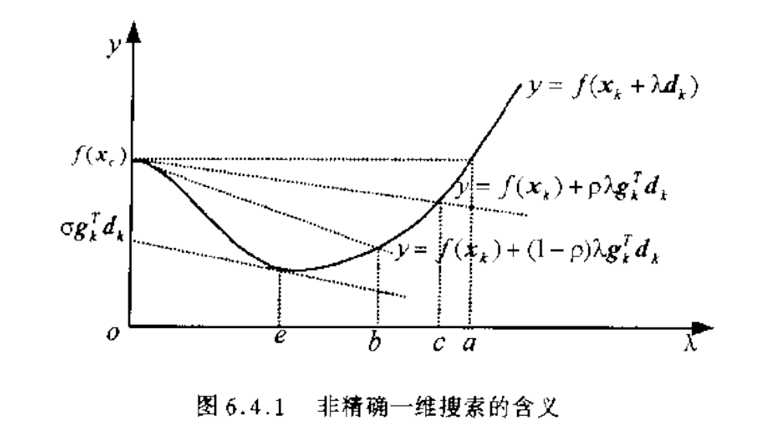

非精确一维搜索
Armijo-Goldstein 非精确一维搜索方法
几何解释
此准则下的可接受区间为[b, c]
xk

Slide 9

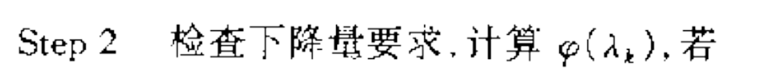
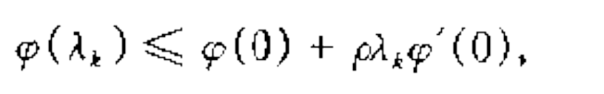
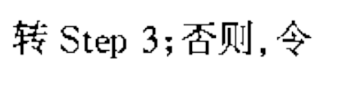
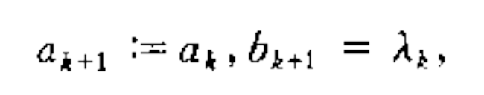
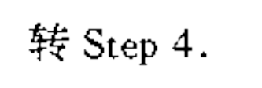
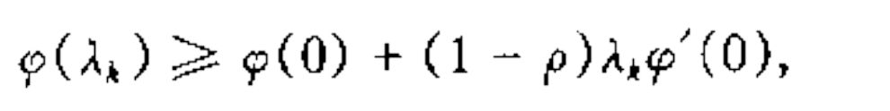
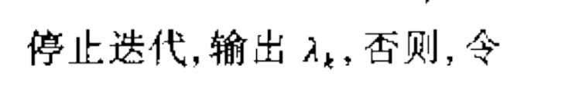
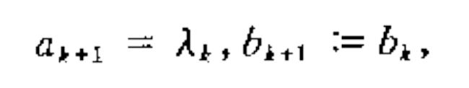
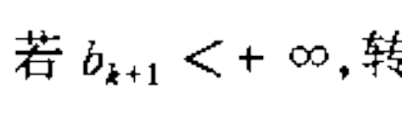

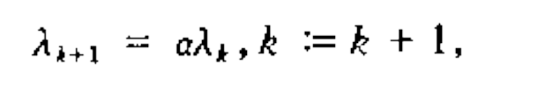

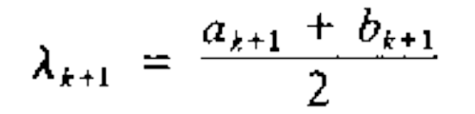
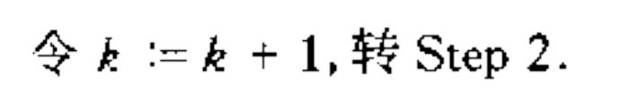

非精确一维搜索
Armijo-Goldstein 非精确一维搜索方法
算法步骤

Slide 10
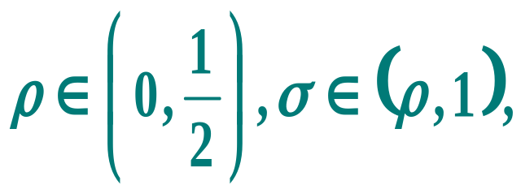

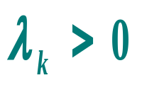
非精确一维搜索
2、Wolfe-Powell 非精确一维搜索方法
问题
Armijo-Goldstein 准则有可能把最优步长排除在可接受区间外面．为此，Wo1fe—Powell给出了一个更简单的条件代替(6.4.3)式.
基本公式
设
可微，
取
选取
使：
或用下面更强的条件代替（6.4.4）式：

Slide 11
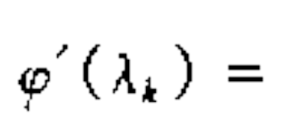
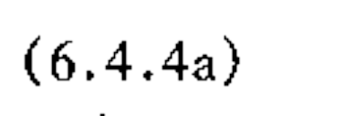



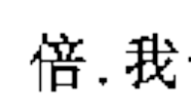
非精确一维搜索
Wolfe-Powell 非精确一维搜索方法
基本公式

Slide 12
非精确一维搜索
Wolfe-Powell 非精确一维搜索方法
几何解释
此准则下的可接受区间为[e, c]
xk

Slide 13
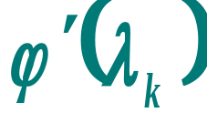
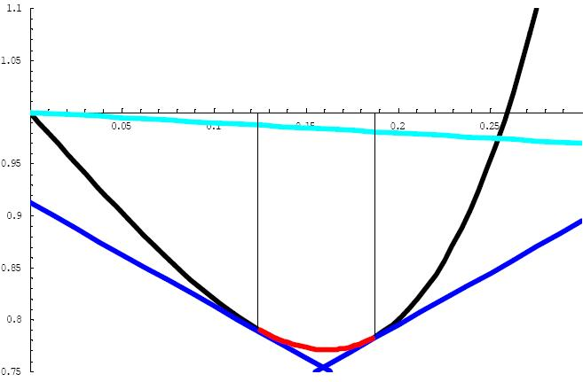
非精确一维搜索
Wolfe-Powell 非精确一维搜索方法
几何解释
更强的条件
可接受点处的切线的斜率 不能“正”的太大．

Slide 14
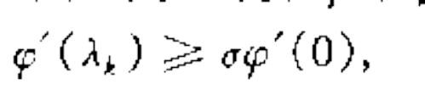
非精确一维搜索
Wolfe-Powell 非精确一维搜索方法
算法步骤

Slide 15
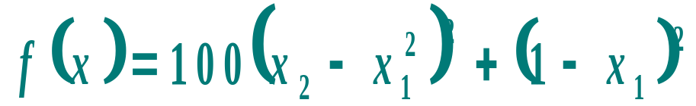
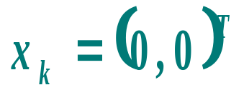
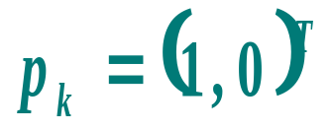
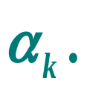
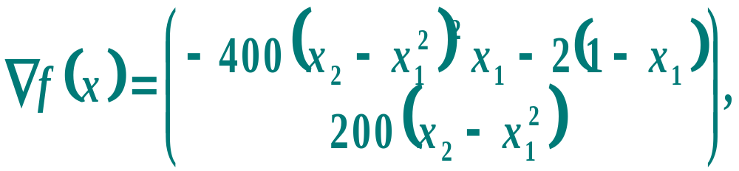
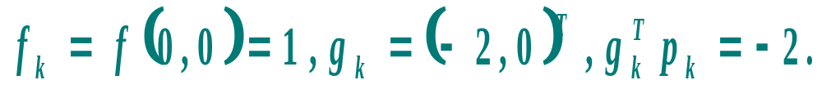
非精确一维搜索
Wolfe-Powell 非精确一维搜索方法
举例
例 用不精确线搜索求Rosenbrock函数：
在点
沿方向
的近似步长
解：

Slide 16
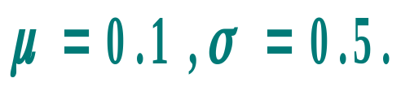
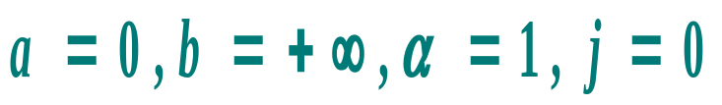
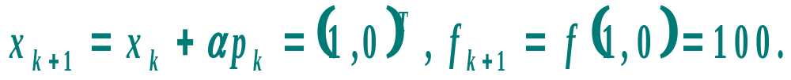
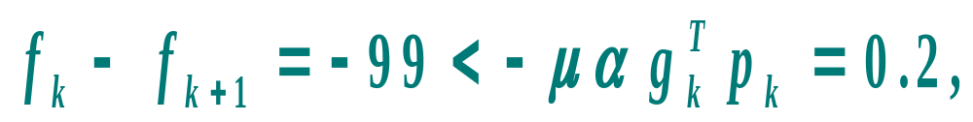
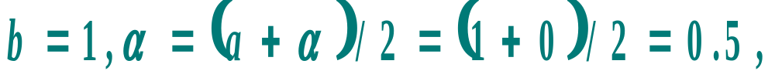
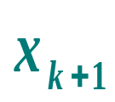
非精确一维搜索
Wolfe-Powell 非精确一维搜索方法
举例
Step1：
给定
令
Step2：
因为
所以（6.4.2）不成立，转Step3.
Step3：
令
转Step2,
重新计算

Slide 17



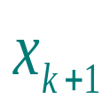
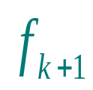







Wolfe-Powell 非精确一维搜索方法
举例
计算过程见下表：
条件(1)
条件(2)
0
1
1
100
不成立
1
1
0.5
6.25
不成立
2
1
0.25
0.953
不成立
3
1
0.125
0.790
成立
成立

Slide 18





Wolfe-Powell 非精确一维搜索方法
举例
与黄金分割法对比：初始区间[0,1],精度0.001
迭代
次数
0
[0,1]
0.382
0.618
2.511
14.732
1
[0,0.618]
0.236
0.382
0.894
2.511
2
[0,0.382]
0.146
0.236
0.775
0.894
3
[0,0.236]
0.090
0.146
0.834
0.775
4
[0.090,0.236]
0.146
0.180
0.775
0.778
5
[0.090,0.180]
0.125
0.146
0.790
0.775

Slide 19
Wolfe-Powell 非精确一维搜索方法
举例
与黄金分割法对比：初始区间[0,1],精度0.001
迭代
次数
6
[0.125,0.180]
0.146
0.159
0.774
0.771
7
[0.146,0.180]
0.159
0.167
0.771
0.772
8
[0.146,0.167]
0.154
0.159
0.772
0.771
9
[0.154,0.167]
0.159
0.162
0.771
0.771
10
[0.159,0.167]
0.162
0.164
0.771
0.771

Slide 20

3、Armijo（阿弥舟）准则
非精确一维搜索
Armijo（阿弥舟）
基本思想
Armijo（阿弥舟）准则

Slide 21

算法（Armijo准则）

Slide 22


Amrijo 算法（matlab）代码

Slide 23



Slide 24


Slide 25

非精确一维搜索
后退法
提出
在实际中有时仅采用准则(6.4.2)式，并要求λ
不太小．我们把仅利用准则(6.4.2)式的做法叫做
简单准则．利用简单准则的非精确一维搜索方法称为后退法.
基本思想

Slide 26





非精确一维搜索
后退法
算法步骤

Slide 27
线性搜索方法评述
(1). 黄金分割法可靠性高, 适应性强, 并且计算简单, 但速度不如二次插值法.
(2) . 在只需计算函数值的方法中, 二次插值法收敛速度比较快, 但是此法要求函数为解析性能较好的单峰函数,否则容易失效.
(3). 如果函数的导数容易求出, 使用三次插值可望得到较高的效率.
(4). 为了减少总的计算时间, 降低一维搜索的精度采用非精确线搜索往往是非常有效的(3个准则！).

